Slide 1

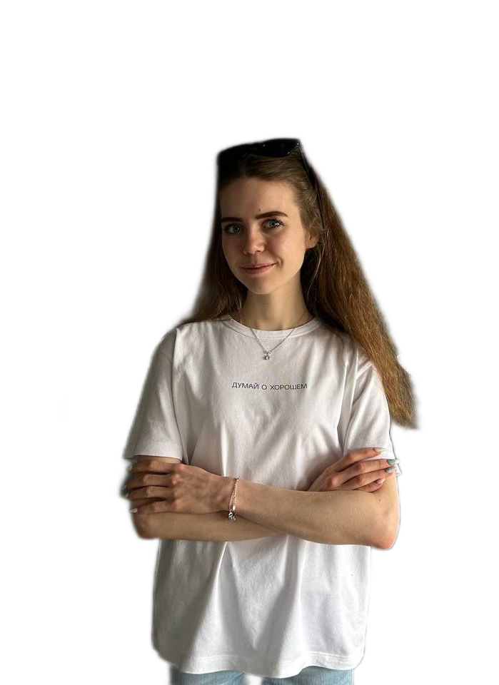
Emotion – создание бионических протезов кисти руки
Лифанова Ольга

Slide 2
Проблема и история компании
В России более 20000 человек требуется протезирование кисти руки*
По данным за 2022 год, в России ожидается увеличение спроса на бионические протезы кистей рук среди участников СВО**
Стоимость одного протеза в известной Российской фирме протезов Моторика составляет от 390000 рублей***
Для большинства пациентов это большая сумма, в следствие чего малое кол-во людей может позволить себе протезирование конечностей.
Я обучаюсь по направлению «Биотехнические систем и технологии» и в ходе освоения программы я получила знания, позволяющие разработать собственный бионический протез кисти руки.
* - по данным публикации статьи в декабре 2022 года с сайта https://life.ru
* * - по данным статистики за 2022 на сайте https://medvestnik.ru
* * - по данным с официального сайта https://motorica.org
2

Slide 3
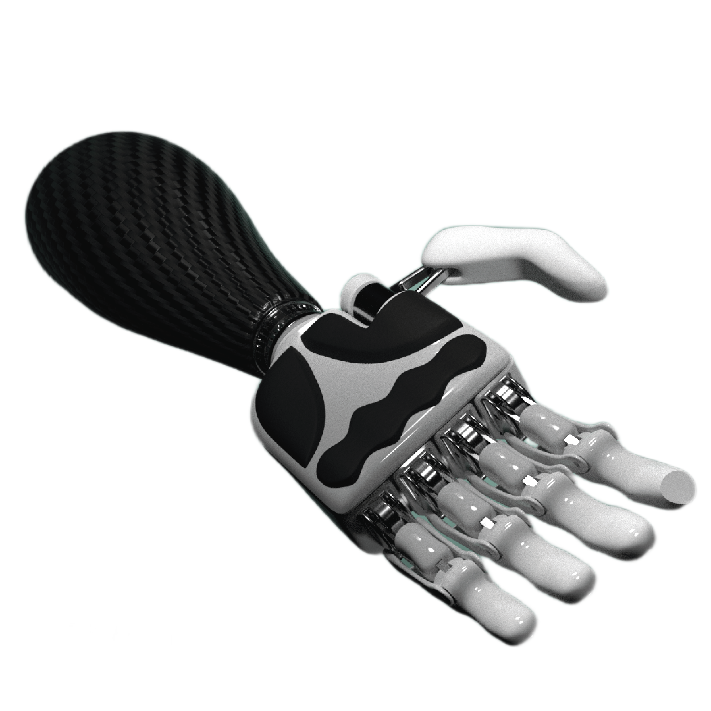
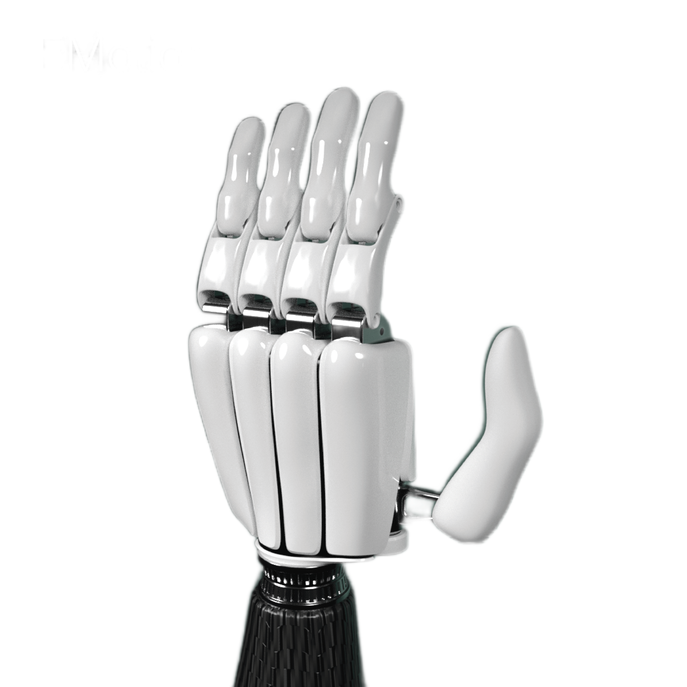
Решение
Бионический протез кисти руки.
Технические характеристики:
Вес протеза – 300 г
Максимальная скорость сжатия протеза – 2,5 с
Максимальный вес поднятия тяжести протезом – 40 кг
Максимальный вес поднятия тяжести одним пальцем – 10 кг
3

Slide 4
Сегменты ЦА
B2B
B2C
Клиники для людей с ампутацией конечности (кисти руки);
Реабилитационные центры.
Например:
Детский ортопедический научно исследовательский институт Г.И. Турнера;
Многопрофильная Инновационная Клиника МИК;
Евромед Клиник;
Многопрофильный медицинский диагностический центр.
Принимают пациентов разного возраста: и детей, и взрослых
Присутствуют в городах-миллионниках
Мужчины в возрасте от 18 до 50 лет:
- участники СВО;
Мужчины и женщины в возрасте от 25 до 50 лет:
- получившие травму на работе;
- аварии/при несчастном случае;
- в следствие заболеваний.
4

Slide 5
Конкуренты
Фирма-производитель | Emotion | Моторика | MaxBionic | Зарубежный рынок (Endolite – немецкая компания)
Комплектующие протеза | Корпус протеза (корпус и пальцы), 6 моторов, 6 энкодеров, 2 ЭМГ-датчика, аккумуляторная сборка | Кисть, культеприемная гильза, зарядное ус-во, электрокабели | Кисть, запястье, батарея, переходник к электродам. | Аккумуляторная система, блок управления, датчики управления(мио-датчики или резистивные датчики усилия).
Максимальная нагрузка на палец | До 10 кг | До 10 кг | До 15 кг | Нет данных
Максимальная нагрузка на протез | До 40 кг | До 20 кг | До 30 кг | Нет данных
Управление протезом | За счет 2-х ЭМГ датчиков | С помощью мобильного приложения, подключенное к к протезу на базе Android или iOS, датчики ЭМГ. | Стимуляция периферической нервной системы через имплантированные электроды в конечности пользователей, датчики ЭМГ. | Тригерный сигнал – управляется с помощью ЭМГ датчиков
Скорость сжатия протеза | 2,5 с | Нет данных | 0,9-1,5 сек. | Нет данных
Материал | ABS и PETG - пластик, полиамид. | Нержавеющая сталь, алюминий, полиамид | Сталь, титан, полиуретан | Нержавеющая сталь и высокопрочный магниево-алюминиевый сплав
5

Slide 6
Конкуренты
Фирма-производитель | Emotion | Моторика | MaxBionic | Зарубежный рынок (Endolite – немецкая компания)
Технология производства | 3D-печать различным пластиком по двум технологиям: SLA, FDM. | 3D-печать пластиком, металлом и композитными материалами | Нет информации | Сборочная конструкция из деталей других производителей, на протез наносится «космическое покрытие».
Преимущество протеза | Термостойкость, устойчивость к природным и химическим воздействиям, легкость, легкое управление протезом. | Индивидуальный дизайн, облегченная конструкция. | Возможность ощущать силу схвата, возможность выполнения простых движений. | Использование 14-ти видов схвата, мощные гибкие аккумуляторы
Стоимость протеза | 290.000 рублей | От 390.000 рублей | От 700.000 рублей. | Рассчитывается индивидуально
6

Slide 7
Рынок
Рынок рассчитан на 2026 год:
TAM = 58 млрд руб.
Рынок SOM = 360*290000 =
104.400.000 руб.
Рынок SAM = 7000*390000*2 = 5.460.000.000*5,5 = 30,5 млрд руб.
Рынок TAM = 200.000*290.000 =
58 млрд руб.
SAM = 30,5 млрд руб.
TAM
SOM = 104,4 млн руб.
SAM
Som
7

Slide 8
Бизнес-модель B2B:
Ключевые партнеры: СПб ГУАП; СПб ПУ им. Петра Великого; Компания REC по производству материалов для 3D печати; AnyCubic | Ключевые виды деятельности: Изготовление протезов | Предоставленная ценность: Emotion предоставляет клиникам и реабилитационным центрам г. Санкт-Петербурга бионические протезы регулирующиеся под размер руки для больных с ампутацией конечности руки для их полного восстановления и использования протеза в любых условиях жизни и возможностью поднимать вес до 22 кг. | Взаимоотношения с клиентами: Сайт компании; Почта; Контактные номера клиник; Страница в соц.сети «ВКонтакте»; Рекламные бюллетени в клиниках | Клиенты: Реабилитационные центры и больницы г. Санкт-Петербург, занимающиеся лечением людей с ампутацией кисти руки.
 |  |  | Ключевые ресурсы: Помещение для изготовления протезов(мастерская); Оборудование для создания протеза; Сотрудники (схемотехник, программист, 3D-инженер, сборщик-тестировщик, менеджер, директор, SMM-специалист, юрист,бухгалтер-делопроизводитель); Финансирование на реализацию проекта в размере 1.000.000 рублей
Каналы сбыта: Сайт компании; Страничка в социальной сети; Медицинские форумы; Реабилитационные центры г. Санкт-Петербурга; Ютуб*
Издержки: Постоянные – зарплата сотрудникам, реклама продукта Переменные – закупка оборудования, оборудование помещения, закупка материалов для изготовления протеза, электроника для протеза |  |  | Потоки доходов: Продажа протезов – 290.000 с одного протеза, реклама на сайте, реклама в социальных сетях
*запрещенная в России социальная сеть
9

Slide 9
Бизнес-модель B2C:
Ключевые партнеры: СПб ГУАП; СПб ПУ им. Петра Великого; Реабилитационные центры г. Санкт-Петербурга; Компания REC по производству материалов для 3D печати; AnyCubic | Ключевые виды деятельности: Изготовление протезов | Предоставленная ценность: Emotion помогает людям в случае утери конечности руки жить полноценной жизнью с помощью бионического протеза и выполнять повседневные действия бионическим протезом в любых с легкостью и удобством в использовании В чем уникальность? | Взаимоотношения с клиентами: Сайт компании; Почта; Контактные номера клиентов; Страница в соц.сети «ВКонтакте». | Клиенты: Мужчины и женщины, имеющие ампутацию кисти руки
Каналы сбыта: Сайт компании; Страничка в социальной сети; Медицинские форумы; г. Санкт-Петербурга; Ютуб* |  |  | Ключевые ресурсы: Помещение для изготовления протезов(мастерская); Оборудование; Сотрудники (схемотехник; программист, 3D-инженер, сборщик-тестировщик, менеджер, директор,SMM-специалист, юрист, бухгалтер-делопроизводитель); Партнеры; Финансирование на реализацию проекта в размере 1.000.000 рублей
Издержки: Постоянные – зарплата сотрудникам, реклама продукта Переменные – Закупка материалов для изготовления протеза, электроника для протеза Стартовые расходы - закупка оборудования, оборудование помещения |  |  | Потоки доходов: Продажа протезов – 340.000 с одного протеза, реклама смежных товаров на сайте, социальных сетях
*запрещенная в России социальная сеть
8

Slide 10
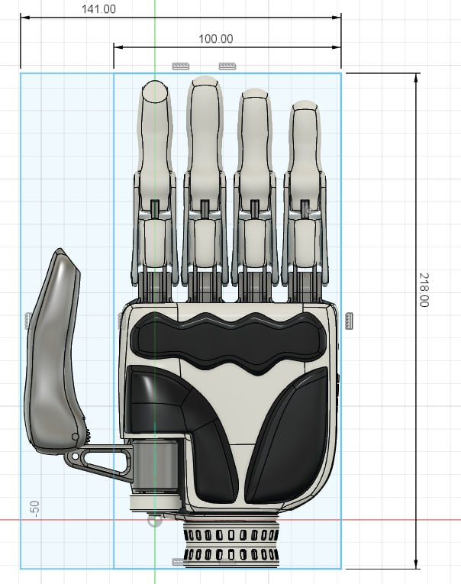
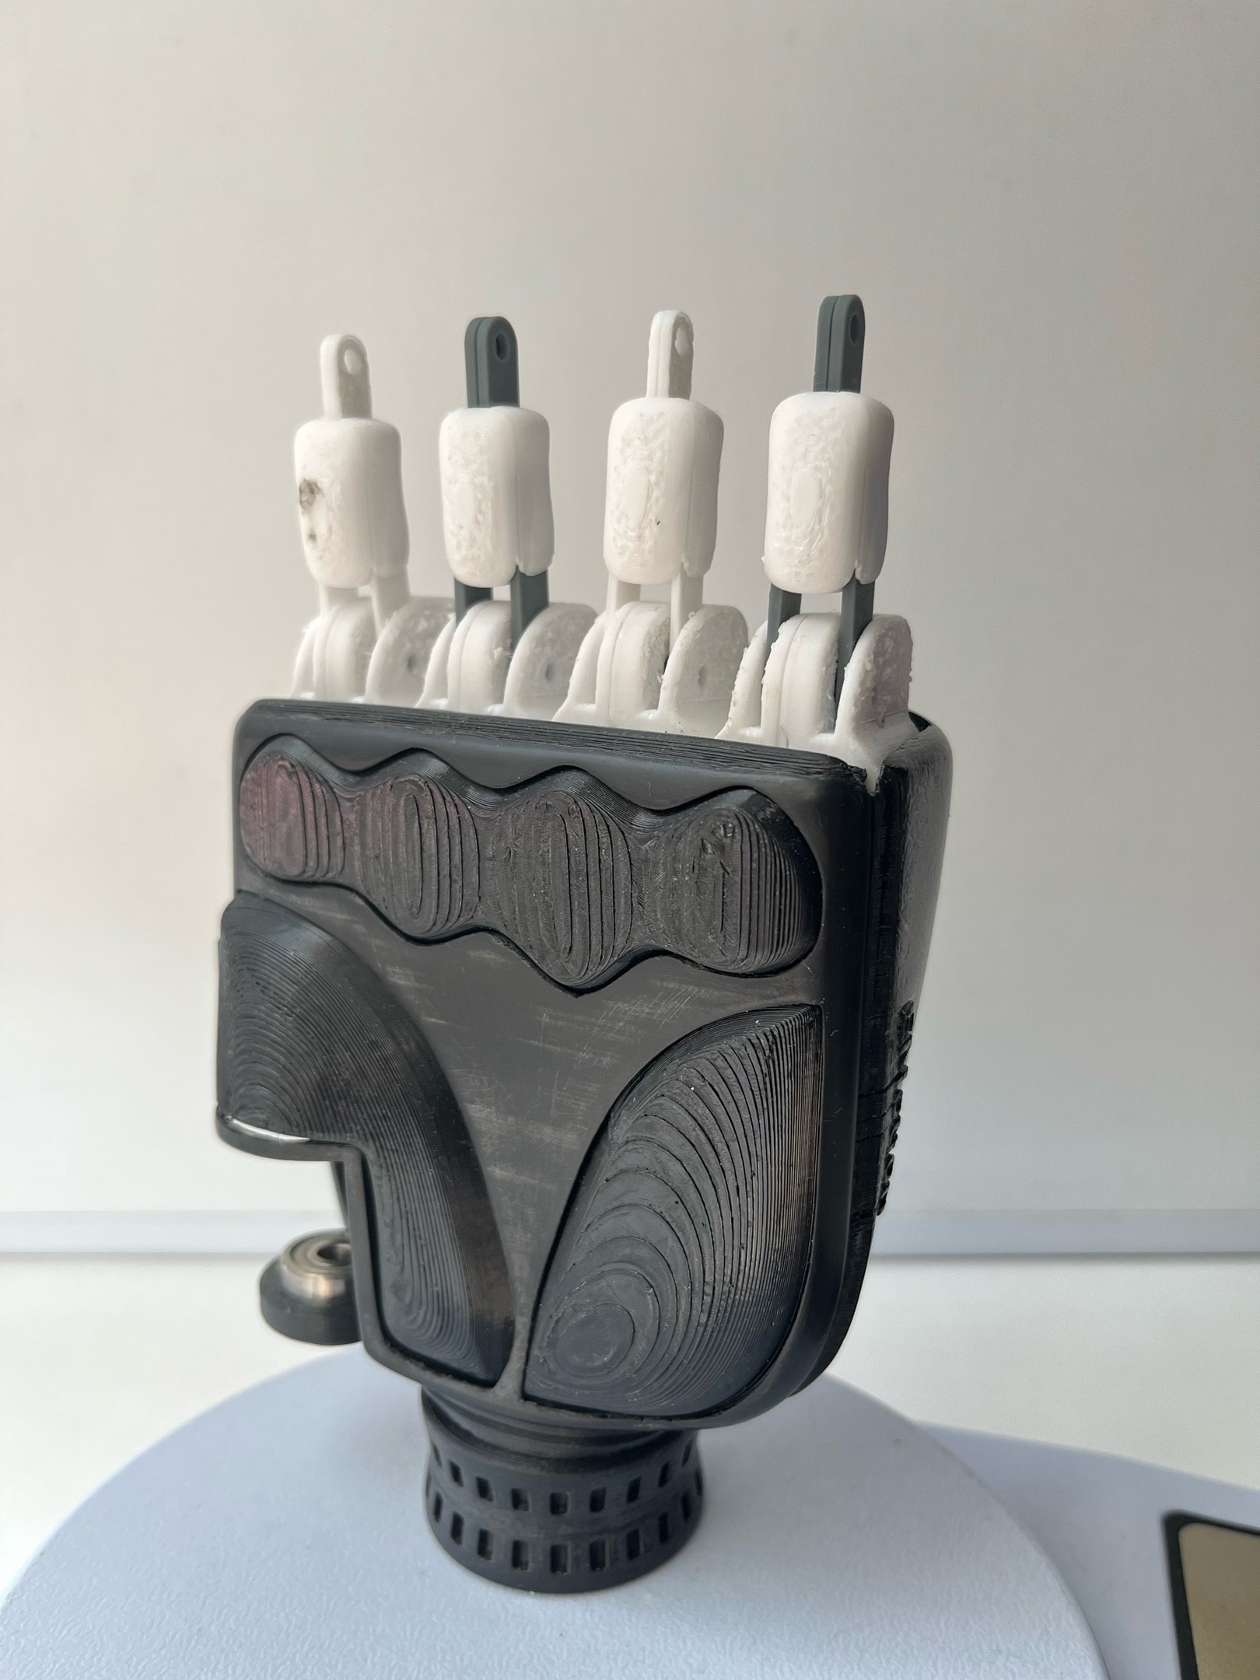
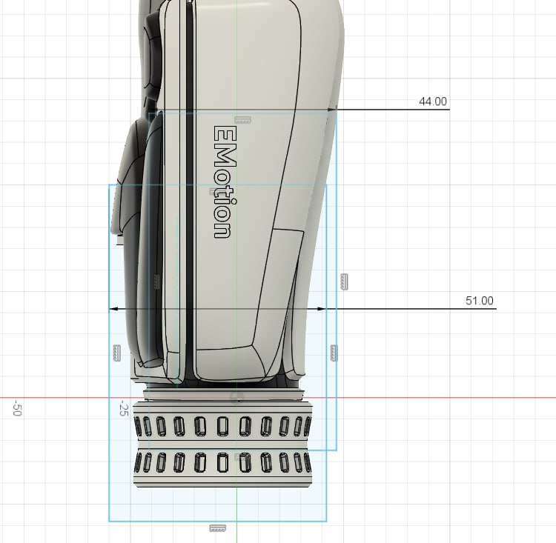
Что уже сделано
Продумана идея проекта, разработан дизайн, электрическая часть, написан код программы.
Создан MVP – электромеханический протез, основанный на технологии бионики. Имеет ЭМГ датчики для управления движением 5 пальцев, дающих возможность выполнять достаточное количество функций для повседневного использования
Сделаны договоренности о сотрудничестве
с вузами Санкт-Петербурга: Политехническим
университетом и ГУАПом.
Характеристики протеза:
Корпус и фаланги пальцев выполнены из ABS пластика
Корпус редуктора выполнен из PETG пластика.
Детали трения выполнены из полиамида.
Крупные детали корпуса и шестерни напечатаны на 3D принтере по технологии FDM
Маленькие детали напечатаны по технологии SLA.
.Уровень готовности технологии – TRL3.
Проведено тестирование MVP на считываемость сигналов руки датчиками, проведено тестирование выносливости.
10

Slide 11
Дорожная карта
Разработка электрической части, написание кода программы
Оценка рынка и изучение продукции конкурентов
Продумывание дизайна и технических характеристик
Заключение партнерства с вузами (СПб ГУАП, СПбПУ)
Появление идеи
стартапа
Заказ необходимых компонентов
Создание MVP
июнь 2022
май 2022
сентябрь 2022
декабрь 2022
февраль 2023
апрель 2023
июнь 2023
Масштабирование на рынке
Разработка новых вариантов протезов
Производственная база, выпуск серийной продукции
Заключение партнерства с 2 реабилитационными центрами
Выход на рынок (первые продажи 1-2 протеза)
Доработка продукта
Тестирование MVP
сентябрь 2026
май 2025
сентябрь 2024
февраль 2024
декабрь 2023
сентябрь 2023
июль 2023
11

Slide 12
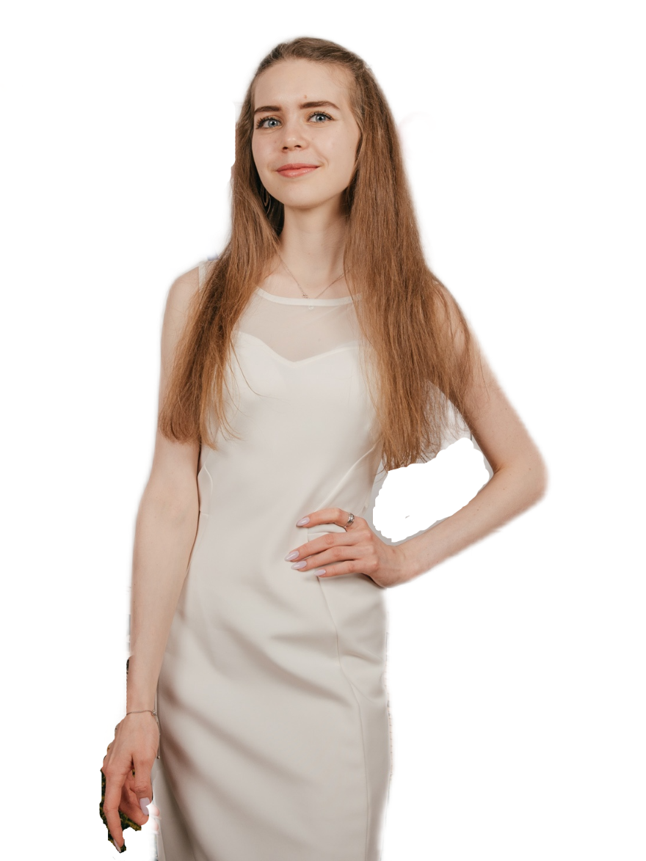
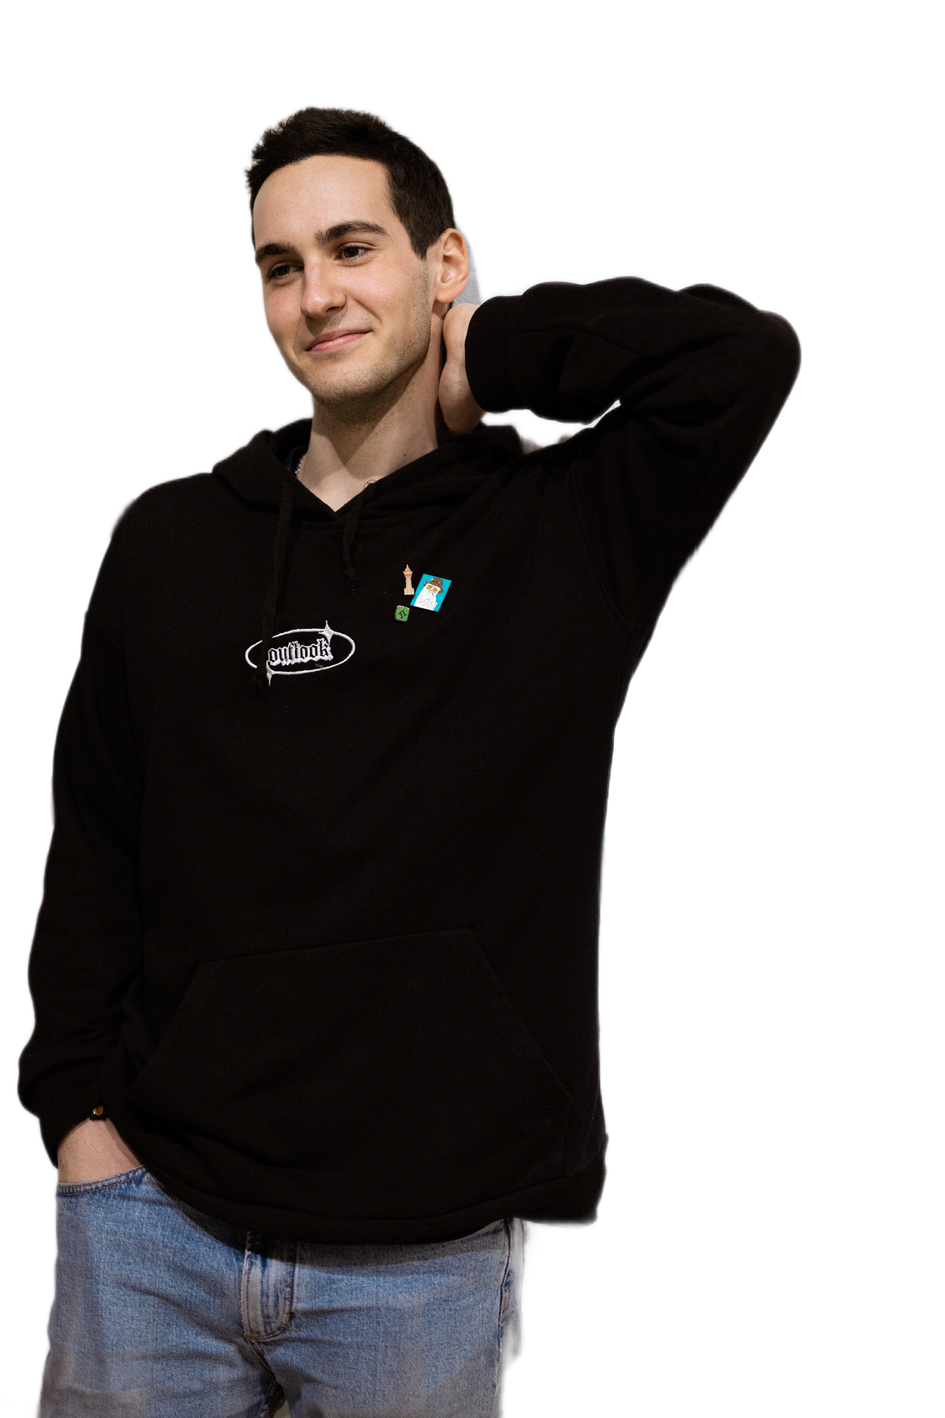
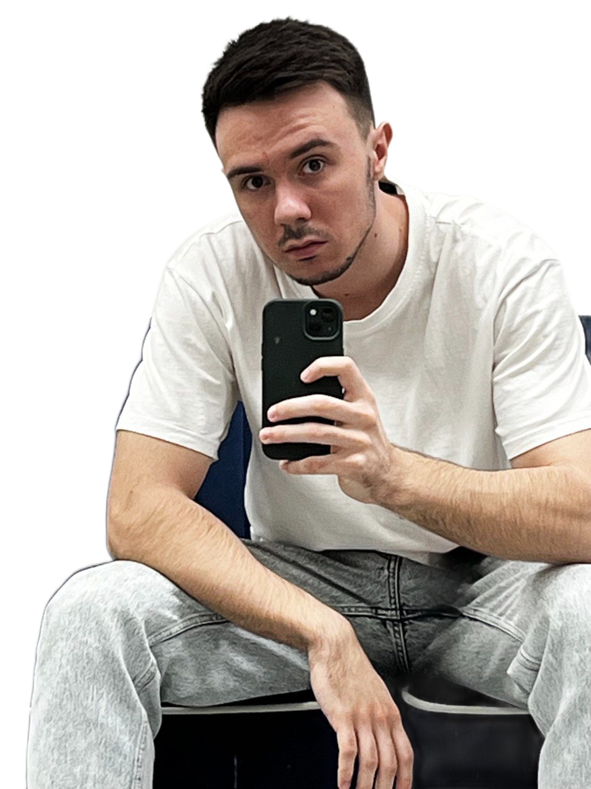
Команда
Таровик Кирилл
Студент 1-го курса магистратуры по направлению «Биотехнические системы и технологии здравоохранения» СПб ГУАП
Роль в команде: разработчик электрической части, программист
Работает в компании «Котлин-Новатор» инженер-программистом
Лифанова Ольга
Студентка 1-го курса магистратуры по направлению «Биотехнические системы и технологии здравоохранения» СПб ГУАП
Роль в команде: координатор, SMM-специалист, ответственный за работу с партнерами, делопроизводитель
Финалистка 1 и 2 сезона «Твой Ход», координатор студенческого научного сообщества на институте, состоит в SMM-команде института
Погодаев Ростислав
Студент 3-го курса направления «Мехатроника и робототехника» СПбПУ им. Петра Великого
Роль в команде: разработчик механической части, дизайнер протеза
Победитель соревнований “Кубок губернатора Санкт-Петербург а по робототехнике 2021” в номинации “изготовление прототипов”, преподаватель образовательного курса по 3D печати в Центре проектной деятельности
Emotion
12

Slide 13
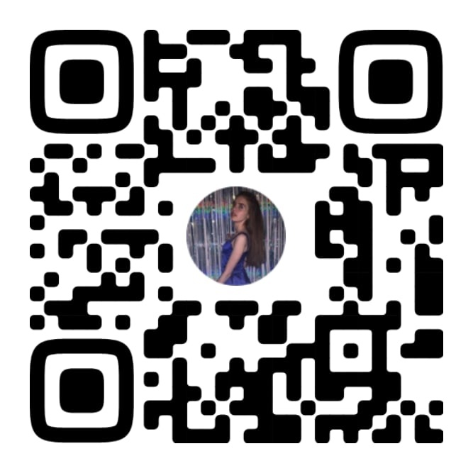
Контакты
Лифанова Ольга
Телефон: +7(927)021-73-03
Погодаев Ростислав
Телефон: +7(931)282-84-61
Таровик Кирилл
Телефон: +7(921)777-55-83

